Slide 1

NÁZEV ŠKOLY: Základní škola a Mateřská škola Vlastějovice, okres Kutná Hora
AUTOR: Mgr. Olga Sýsová
NÁZEV: VY 42 INOVACE 30 Matematika a její aplikace –geometrie ve 4.r.
ČÍSLO PROJEKTU: CZ.1.07/1.4.00/21.0896
TÉMA: Obvod obdélníku

Slide 2
Anotace a citace
Obvod obdélníku vyvodíme jako součet délek všech jeho stran
řešením praktické úlohy
Matematika pro 4. ročník ZŠ, 2.díl
RNDr. Růžena Blažková, CSc; RNDr. Milena Vaňurová, CSc; RNDr. Květoslava Matoušková, CSc
Naklad. Alter, Praha 2005
Obrázek z klipartu

Slide 3
Zopakuj si vlastnosti obdélníku:
4 vrcholy
4 strany
Sousední strany jsou kolmé
Protější strany jsou rovnoběžné
Obdélník má protější strany shodné úsečky

Slide 4
Problémová úloha
Jak určíme délku lišty na orámování rámečku, který má tvar obdélníku?
Změříme délky stran tohoto obdélníku a sečteme je:
Určíme OBVOD obdélníku

Slide 5
Praktické řešení
zadání
výpočet
Rámeček má rozměry:
90 cm a 60 cm
90 cm + 60 cm + 90 cm + 60 cm = 300 cm
90 cm
60 cm

Slide 6
Můžeme počítat i jinými způsoby:
Víme, že protější strany obdélníku mají stejné délky
2 . 90 cm + 2 . 60 cm =
180 cm + 120 cm = 300 cm

Slide 7
Můžeme počítat i jinými způsoby:
Sečteme délku větší a kratší strany (výšku a šířku) a vynásobíme dvěma
(90 cm + 60 cm) . 2 =
150 cm . 2 = 300 cm

Slide 8
Délky stran obdélníku můžeme označit písmeny malé abecedy:
Strana a
Strana b
a
b b
a

Slide 9
Obvod obdélníku vypočítáme:
o = a + b + a +b
o = 2 . a + 2 . b
nebo
nebo
o = 2 . ( a + b )

Slide 10
poznámka:
Pro délky sousedních stran obdélníku v praktickém životě často používáme názvu rozměry.
Používáme také názvů: délka, šířka, výška.

Slide 11
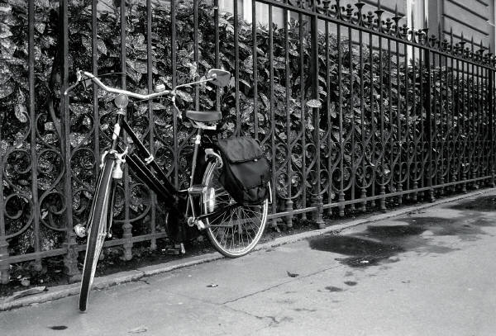
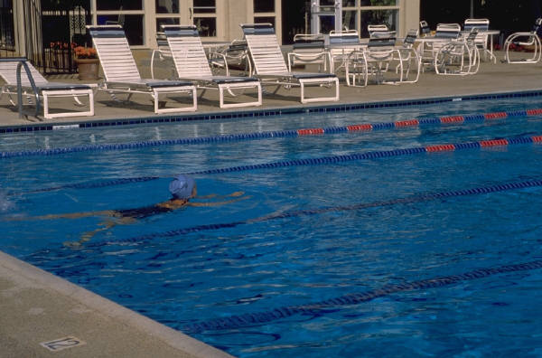
Domácí úkoly:
Zahrada, která má tvar obdélníku, má délku 50 m a šířku 20 m. Kolik metrů pletiva je potřeba k jejímu oplocení?
Bazén má rozměry 10 m a 25 m. Jaký je jeho obvod?

